Slide 1
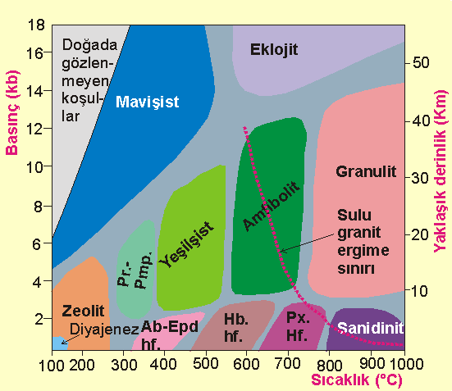
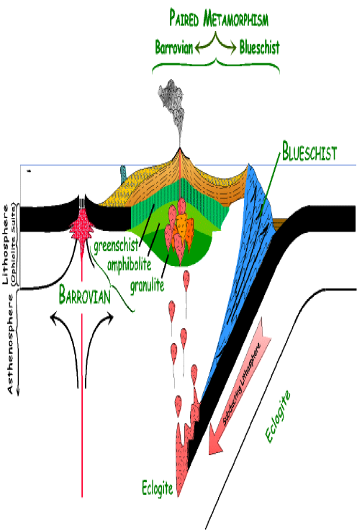
5.GRANULİTLER
Granulit hem bir metamorfik fasiyes hem de bu fasiyes koşulları altında oluşan bir kayacı ifade eder. Sıcaklığın 650-800/850 ⁰C arasında değiştiği, su buharı basıncının çok az, ancak litostatik basıncın yüksek/çok yüksek olduğu, yerkabuğunun derin zonlarında gelişen bu özel koşullar altında oluşan kayaçlara ''GRANULİT'' adı verilir.

Slide 2
Granulitler, değişik tane büyüklüğüne sahip tipik mineral toplulukları içeren felsik-mafik bileşimli kayaçlardır. Kristaloblastik doku gösterirler. Minerallerin genel görünümlerine ve minerallerin birbirleri ile ilişkilerine bağlı olarak granulitlerin dokusal özellikleri üç grup altında toplanır.

Slide 3
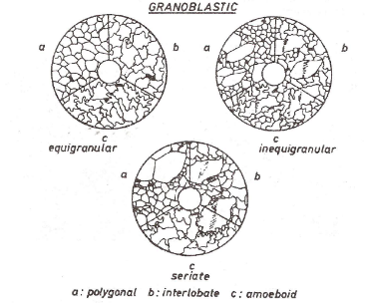
1.Granoblastik Doku: Öz şekilsiz minerallerden oluşur. Eş boyutlu, eş boyutlu olmayan ve küçükten büyüğe kadar her boyutta mineral içeren bir dokuya sahiptirler. Şekil a.b.c.

Slide 4
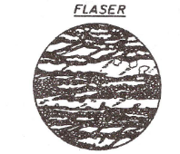
2.Flaser Doku: Kayaç merceksi veya şeritimsi, önce uzun bir biçime sahip kristaller içermektedir. Kayaçta kuvars bu özelliğe sahiptir. Oval ve göz şeklindeki mineraller feldispat veya mafik minerallerden oluşur. Şekil.

Slide 5
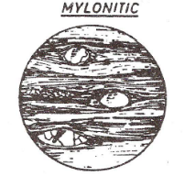
3.Milonitik Doku: Kataklastik kayaçlarda tanımlanan milonitik doku benzeri ve yönlenmeye sahip dokusal özellik gözlenir. Şekil.

Slide 6
Mineralojik bileşim olarak granulitler feldispat, kuvars, ortopiroksen (hipersten), klinopiroksen (diyopsit/hedenbenjit), granat (almandin), sillimanit, disten, kordiyerit gibi tipik metamorfizma minerallerini içerirler. Kayaçta biyotit, hornblende, kuvars ve feldispat plajiyoklaz mineralleri de bulunur.
Granulitler değişik bileşime sahip kayaçlardan oluşabilirler.
Mafik magmatik kayaçlardan türüyen granulitler,
hipersten+plajiyoklaz+klinopiroksen veya granat
klinopiroksen+granat+plajiyoklaz veya hipersten şeklinde mineral topluluklarını içerirler.

Slide 7
Pelitik kayaçlar, grovak ve asidik bileşimli magmatik kayaçlardan türüyen granulitler;
hipersten veya sillimanit+granat+biyotit
hipersten+klinopiroksen+granat
hipersten+klinopiroksen+hornblend
hipersten+hornblend+biyotit
sillimanit+kordiyerit+biyotit
klinopiroksen+hornblend+biyotit

Slide 8
Karbonatlı kayaçlardan granulit fasiyesi koşulları altında,
kalsit+dolomit+forsterit+diyopsit
diyopsit+skapolit+kalsit
diyopsit+grossular+andradit mineral topluluğu oluşur. Bunlar, granulit fasiyesi dışında diğer yüksek dereceli matemorfizma koşulları altında oluşabilen mineral topluluklarıdır.

Slide 9
6.EKLOJİTLER
Eklojit hem bir metamorfik fasiyes hem de bu fasiyes koşulları altında oluşan kayaçtır.

Slide 10
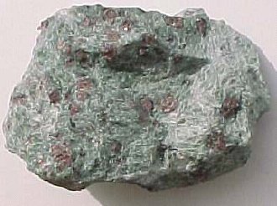
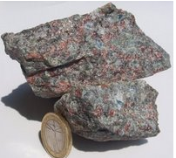
Genelikle büyük-orta tane büyüklüğüne sahip, granoblastik dokulu, çoğunlukla masif, bazen folyasyon gösteren eklojitlerin ana bileşenini omfazit ve granat mineralleri oluşturur. Omfazit sadece eklojitlerde bulunan yeşil renkli Na içeriği yüksek, klinopiroksen türüdür. Granat ise pirop-almandin bileşiminde kızılkahve renklidir. Tali bileşen olarak rutil, hipersten, disten, kuvars mineralleri de bulunur.
EKLOJIT

Slide 11
Eklojitlerin kimyasal bileşimleri gabro-bazalt kimyasal bileşimine benzerlik gösterir. Deneysel çalışmalarda çok yüksek basınç altında ve su içermeyen bir ortamda bazaltın eklojite dönüştüğü belirlenmiştir.
Eklojitler mineralojik bileşimlerine göre A,B ve C eklojitler olmak üzere üç gruba ayrılır.
A GRUBU EKLOJİTLER: Ana bileşen omfazit, pirop-almandince zengin granat ve tali bileşen olarak disten, rutil, korund ve filogopit mineralleri içerir. Sillimanit mineraline hiçbir zaman rastlanılmaz. Bu grup eklojitler, yaklaşık 100-200 km derinliklere karşılık gelen çok yüksek basınçlar altında kristalleşen granat peridotitler içinde mercek veya bantlar şeklinde, kimberlitler içinde ise ksenolit veya yumrular halinde bulunurlar. Bu da eklojitlerin kıtasal kabuğun derin zonlanlarında oluştuğuna işaret eder. Bu kayaçlar elmas da içerebilir.

Slide 12
B GRUBU EKLOJİTLER:
Omfazit ve granatın yanısıra hornblend ve zoizit mineralleri de içerirler. Hornblendler Na ve Al bakımından zengindir. Bu eklojitler orta-yüksek dereceli metamorfizma geçirmiş bölgelerde küçük bloklar şeklinde özellikle amfibolit ve gnayslarla birlikte bulunurlar. Omfazit mineralinin dereceli olarak ortadan kaybolması ve yerini plajiyoklazlara bırakması ile hornblend-eklojitlerden eklojitik amfibolitlere ve amfibolit kayaçlarına geçiş gösterirler.

Slide 13
C GRUBU EKLOJİTLER:
Bunlar omfazit, granat ile birlikte birincil glokofan ve epidot minerallerini de içerirler. Bunlar glokofan - eklojit olarak adlandırılırlar. Çok yüksek basınç ve alçak sıcaklık koşullarını karakterize eden glokofan-lavsonit fasiyesi kayaçları içinde mercekler, küçük bloklar halinde bulunurlar.

Slide 14
II.7.MİGMATİTLER
Migmatitler mineralojik bileşim ve dokusal özellikleri bakımından kısmen plütonik ve kısmen metamorfik kayaçlara benzeyen heterojen görünümlü kayaçlardır.
Migmatitler kuvars ve feldispat minerallerinden oluşan açık renkli bantlar ve damarlar ile biyotit gibi koyu renkli minerallerden oluşan koyu renkli bantlar içerirler. Bunların çoğunlukla cm-dm arasında değişen kalınlıklarda olduğu gözlenir. Koyu renkli bantlarda bulunan mineraller şist ve gnayslarda olduğu gibi yönlenme gösterir. Buna karşın açık renkli bantlarda ise yönsüz, granoblastik bir doku gözlenir.

Slide 15
Ana kayaç olarak tanımlanabilen, az veya çok derecede değişime uğramış, metamorfik özellikteki kısımlara '' Paleosom '' , bunlara kıyasla daha genç olduğu belirlenen ve yeni mineral oluşumları içeren kısımlara '' Neosom '' adı verilir.

Slide 16
Neosom da ikiye ayrılır. Kuvars,feldispat gibi açık renkli kısımlar ''Lökosom'', biyotit, amfibol, piroksen gibi koyu mineralli ksımlar “Melanosom” olarak adlandırılır. Lökosom mineralleri çoğunlukla herhangi bir yönlenme göstermez. Ancak melanosom mineralleri belirgin bir yönlenme gösterir. Melanosomun çoğunlukla paleosom ve lökosom arasında veya iki lökosom arasında bulunduğu, kalınlıklarının da diğerlerine göre daha az olduğu, bazen de hiç olmadığı görülür. Köken kayacın erimeden kalan ve koyu renkli minerallerden olan kısımlarına '' restit '' adı da verilir.

